Slide 1
J
O
8
1
R
1
P
4
3
0
E
1
-
C
0
3
T
1

Slide 2
P
R
O
J
-
3
1
1
8
4
E
C
T
0
0
1
3
1

Slide 3
T
Sommaire :
1
Lucian Théaux
P
3
Raphaëlle Rives
O
Roméo Huynh
1
C
E
R
J
3
1
1
8

Slide 4


Lucian Théaux
T
1
P
3
O
Scrabble.py
1
C
E
R
J
3
1
1
8
Raphaëlle Rives
Roméo Huynh

Slide 5
T
1
Lucian Théaux
P
3
O
Scrabble.py
1
Raphaëlle Rives
Roméo Huynh
C
J
3
8
R
E
1
1

Slide 6
T
1
Lucian Théaux
P
3
O
Scrabble.py
1
Raphaëlle Rives
Roméo Huynh
C
J
3
8
R
E
1
1

Slide 7
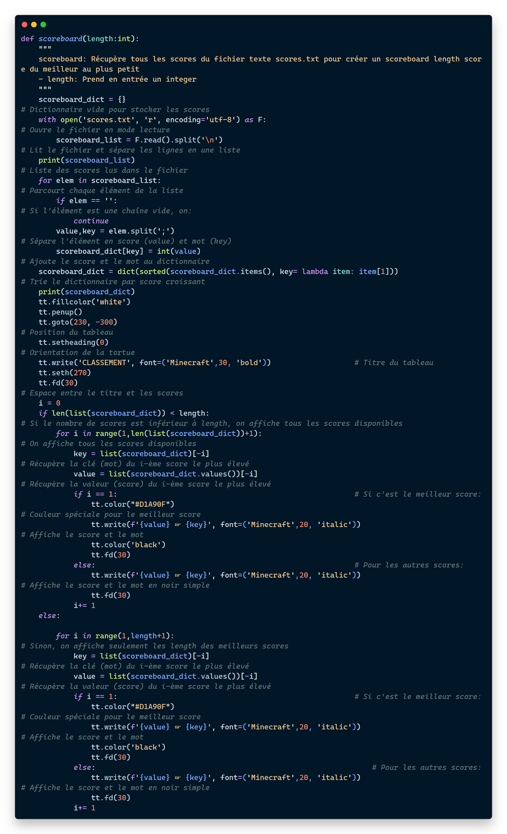
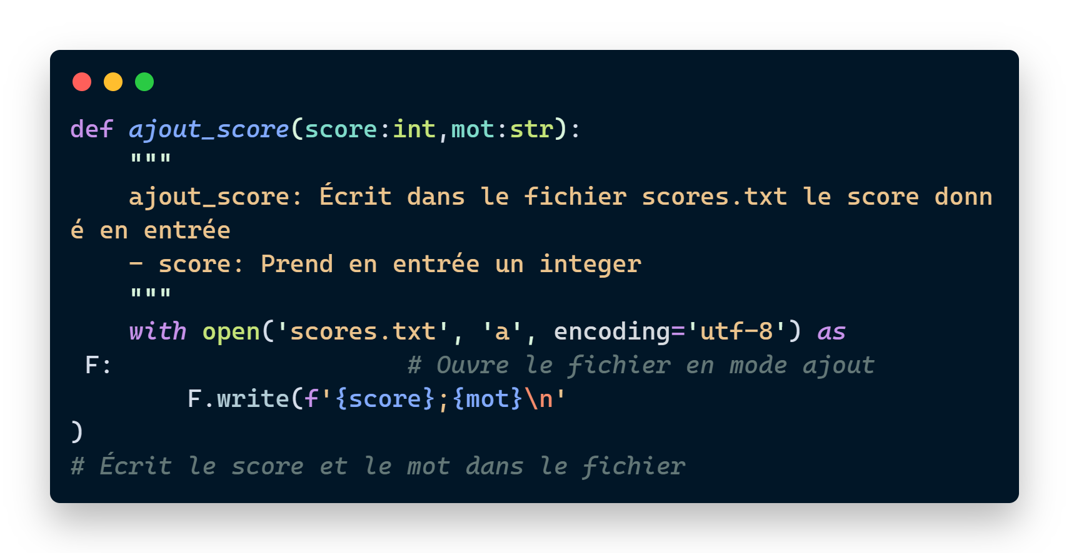
T
Lucian Théaux
1
Ajout_score()
P
3
O
1
C
E
R
J
3
1
1
8

Slide 8
T
1
Lucian Théaux
Scoreboard()
P
3
O
1
R
J
1
8
C
3
E
1

Slide 9
T
Lucian Théaux
1
tuile()
P
E
3
O
1
1
C
J
3
8
R
E
1
1

Slide 10
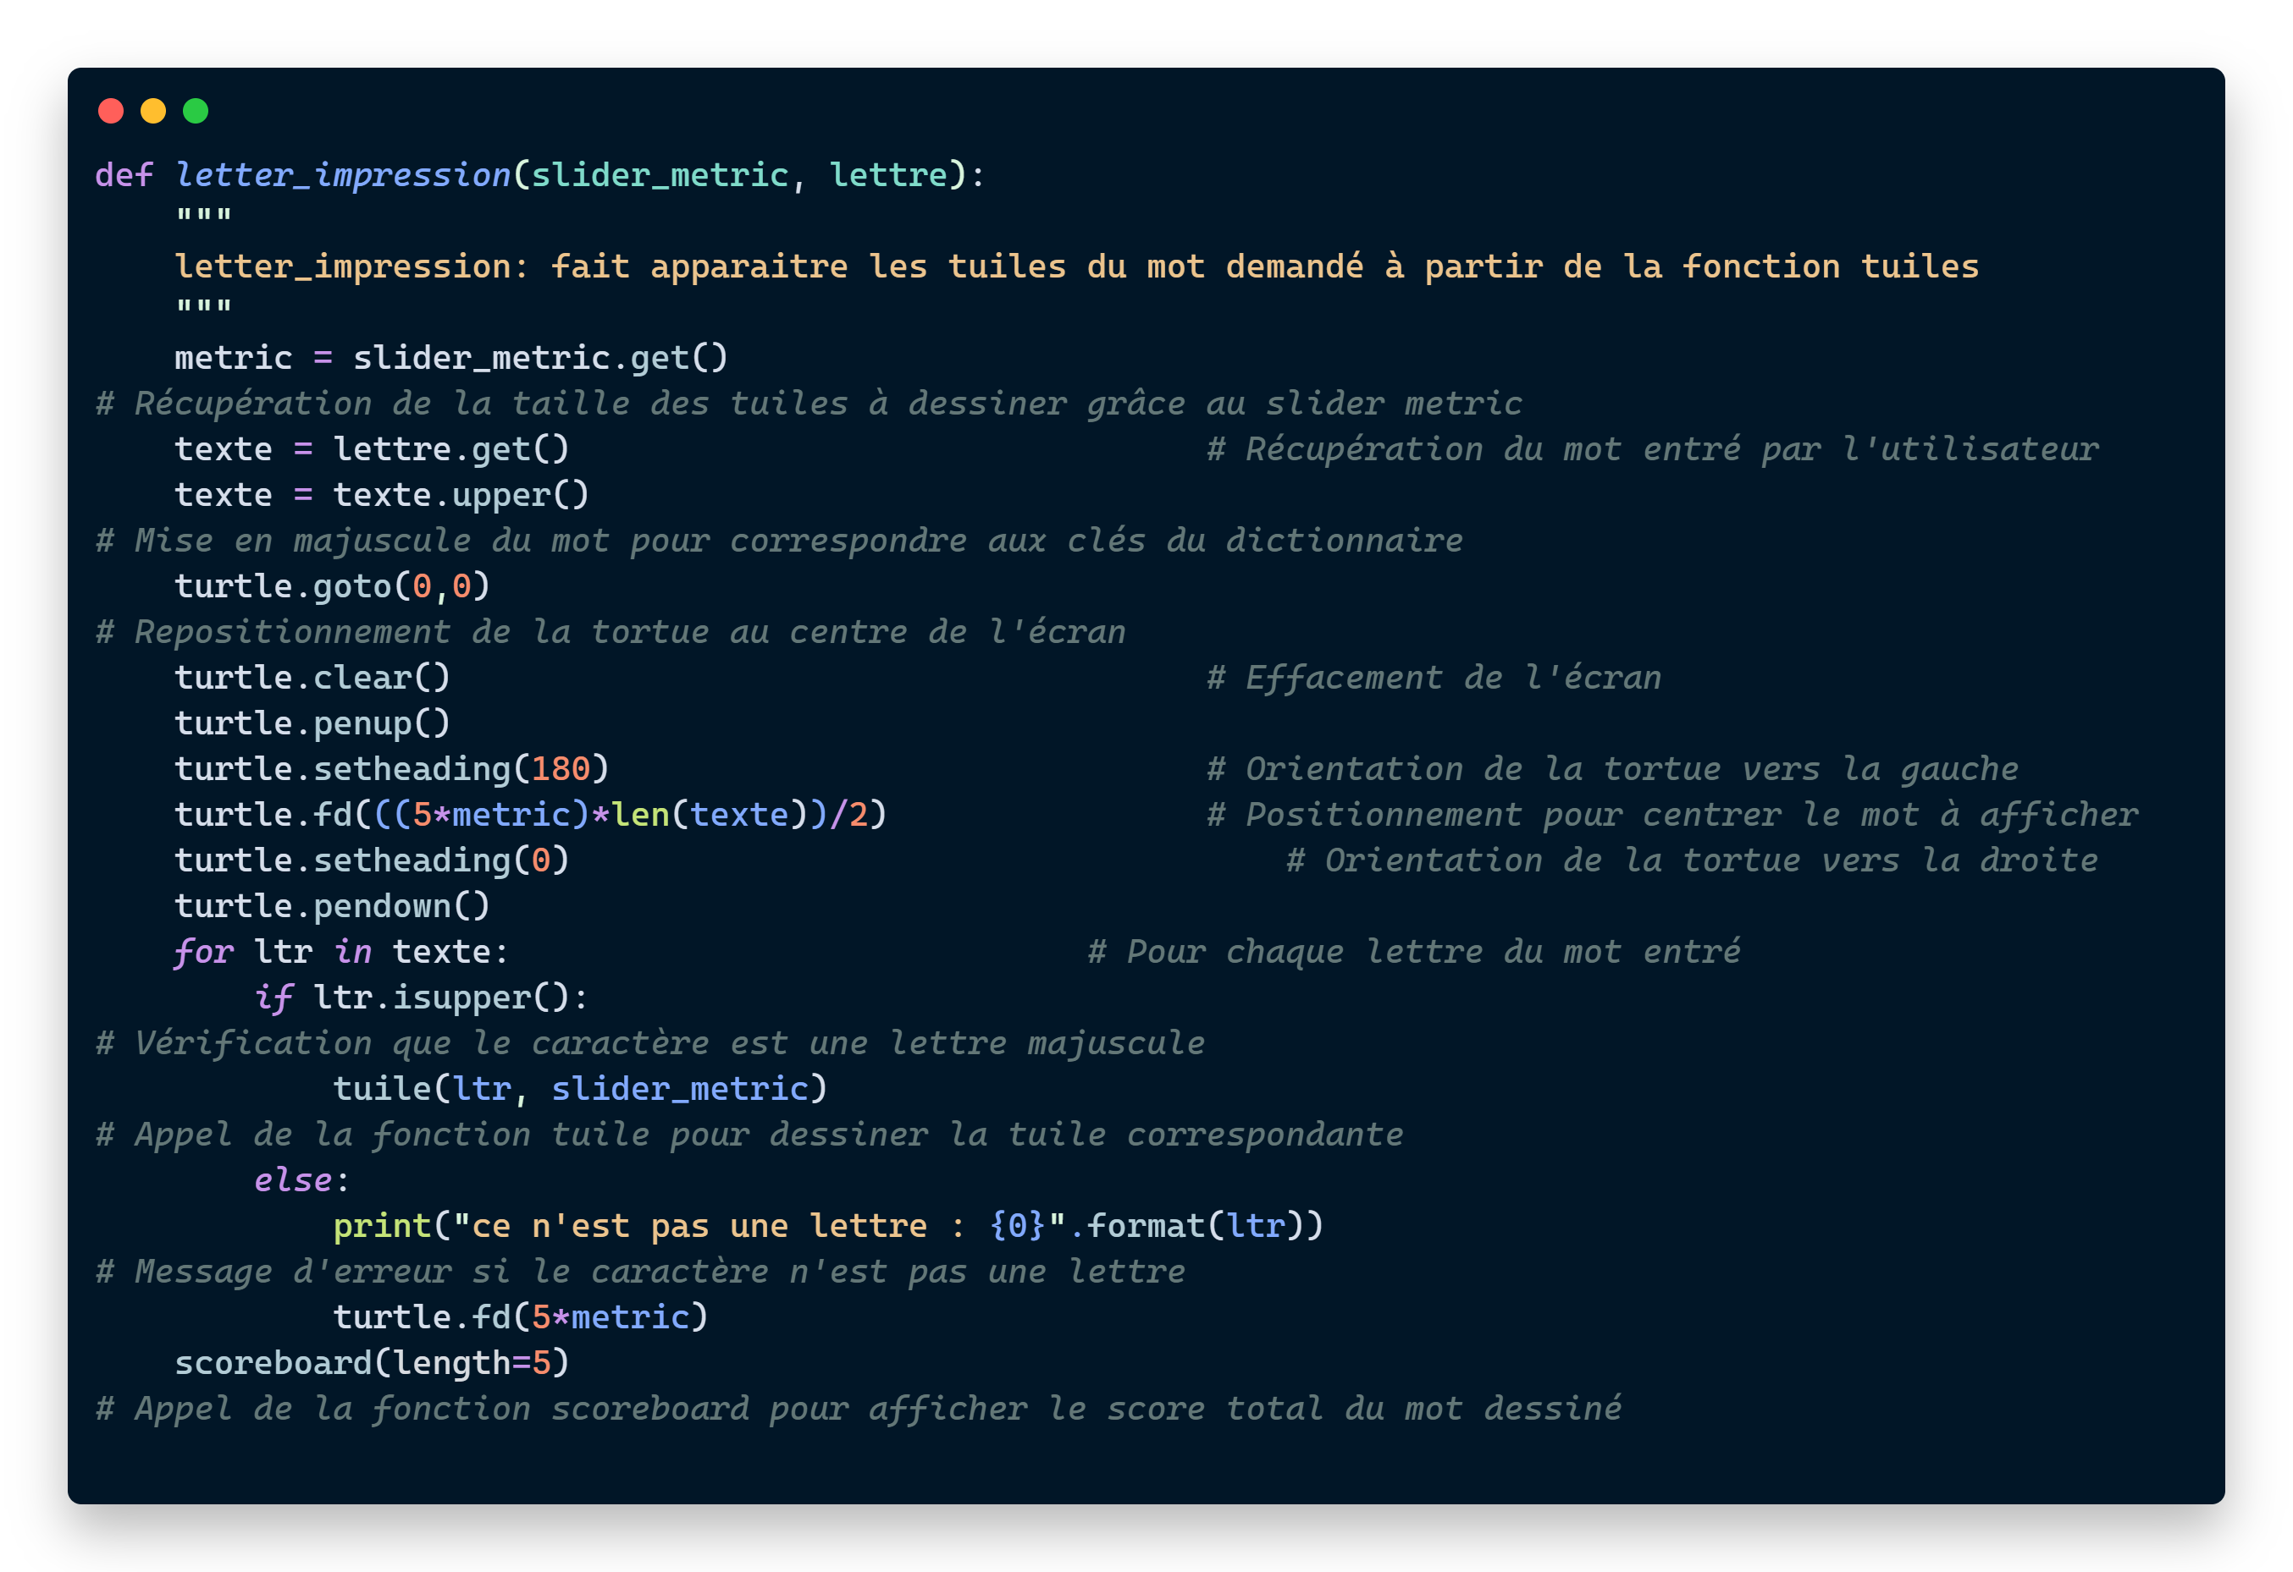
T
Lucian Théaux
Letter_impression()
1
P
3
O
1
C
E
R
J
3
1
1
8

Slide 11
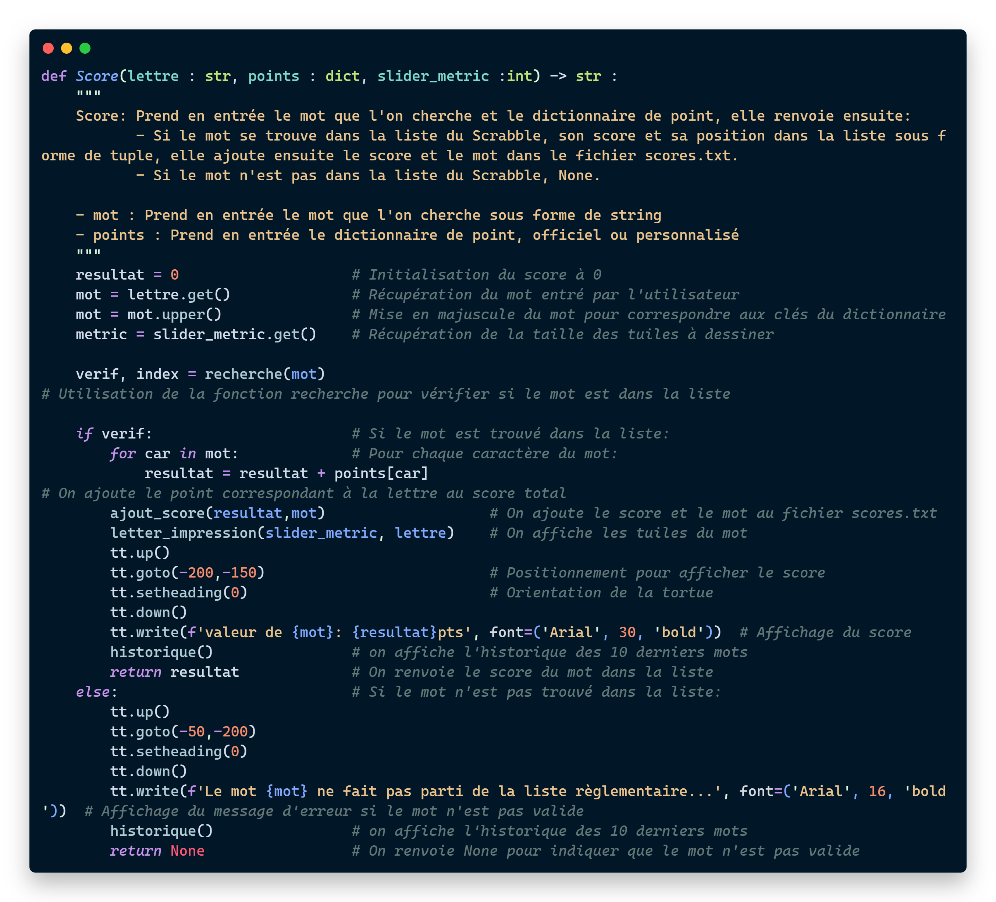
T
Raphaëlle Rives
Score()
1
P
3
O
1
C
E
R
J
3
1
1
8

Slide 12
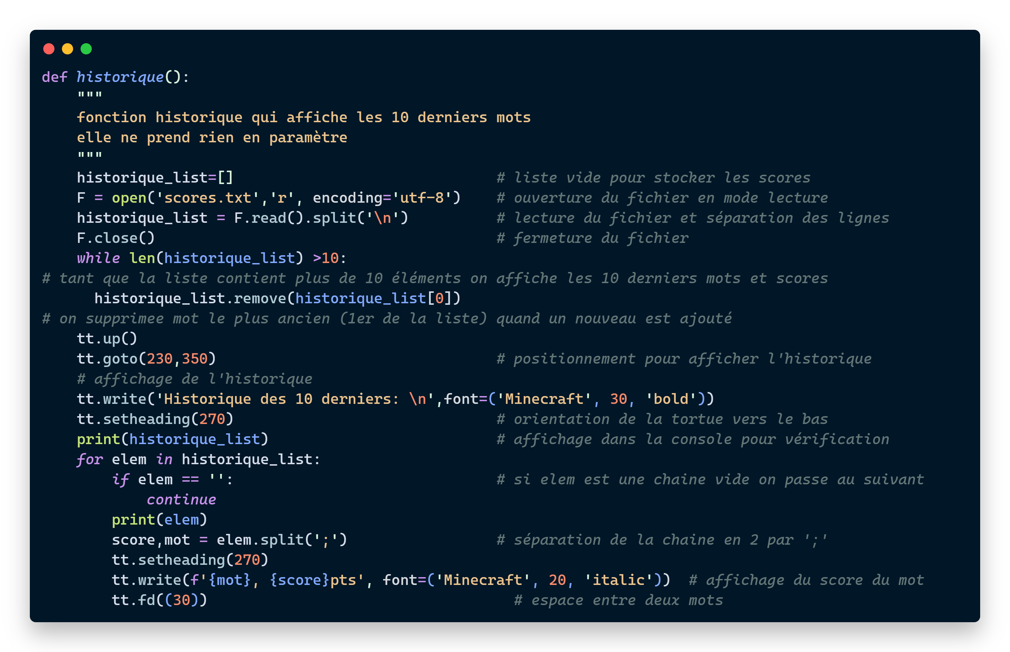
T
Raphaëlle Rives
historique()
1
P
3
O
1
C
E
R
J
3
1
1
8

Slide 13
T
Raphaëlle Rives
1
double()
P
quadruple()
nonuple()
3
gros_bonus()
O
1
C
E
R
J
3
1
1
8

Slide 14
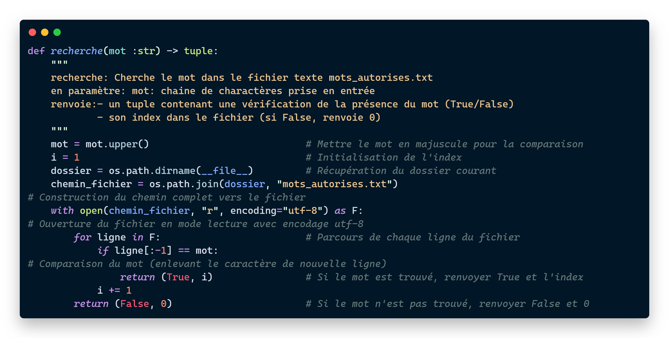
T
Raphaëlle Rives
recherche()
1
P
3
O
1
C
E
R
J
3
1
1
8

Slide 15
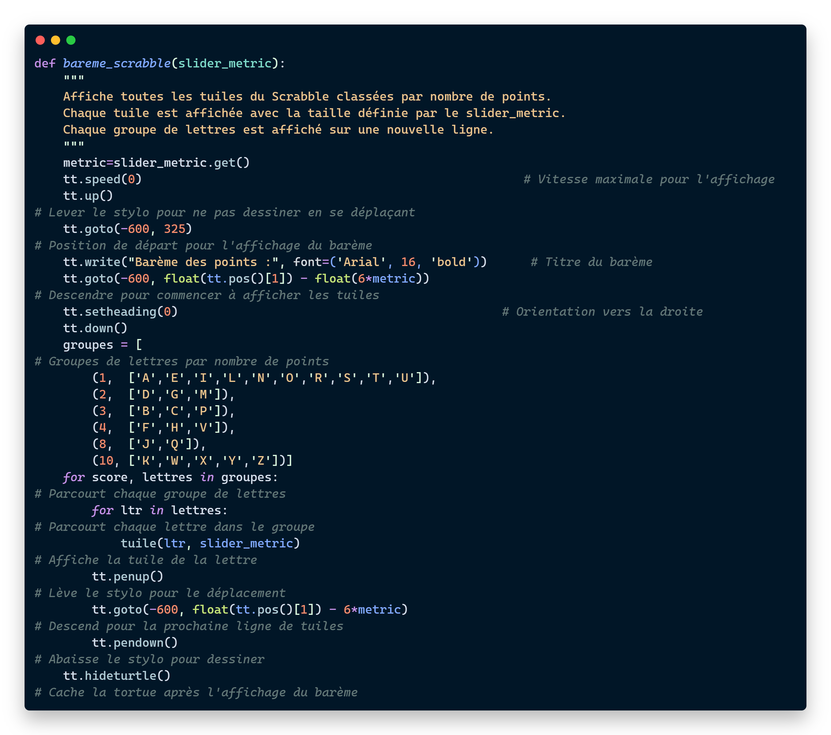
T
Roméo Huynh
bareme_scrabble()
1
P
3
O
1
C
E
R
J
3
1
1
8

Slide 16
T
Roméo Huynh
1
Interface Tkinter
P
3
O
1
C
E
R
J
3
1
1
8

Slide 17
T
Roméo Huynh
1
Tous les commentaires
P
3
O
1
C
E
R
J
3
1
1
8

Slide 18
T
1
P
3
Fonctionnement
O
1
C
E
R
J
3
1
1
8

Slide 19
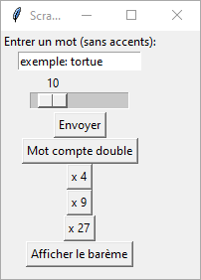
T
1
Fonctionnement
P
Entrée de texte pour envoyer le mot
3
O
Bouton effectuant la fonction Score()
Slider pour controler la taille des tuiles
1
Modificateur de score
Bouton effectuant la fonction bareme_points()
C
J
3
8
E
1
R
1

Slide 20
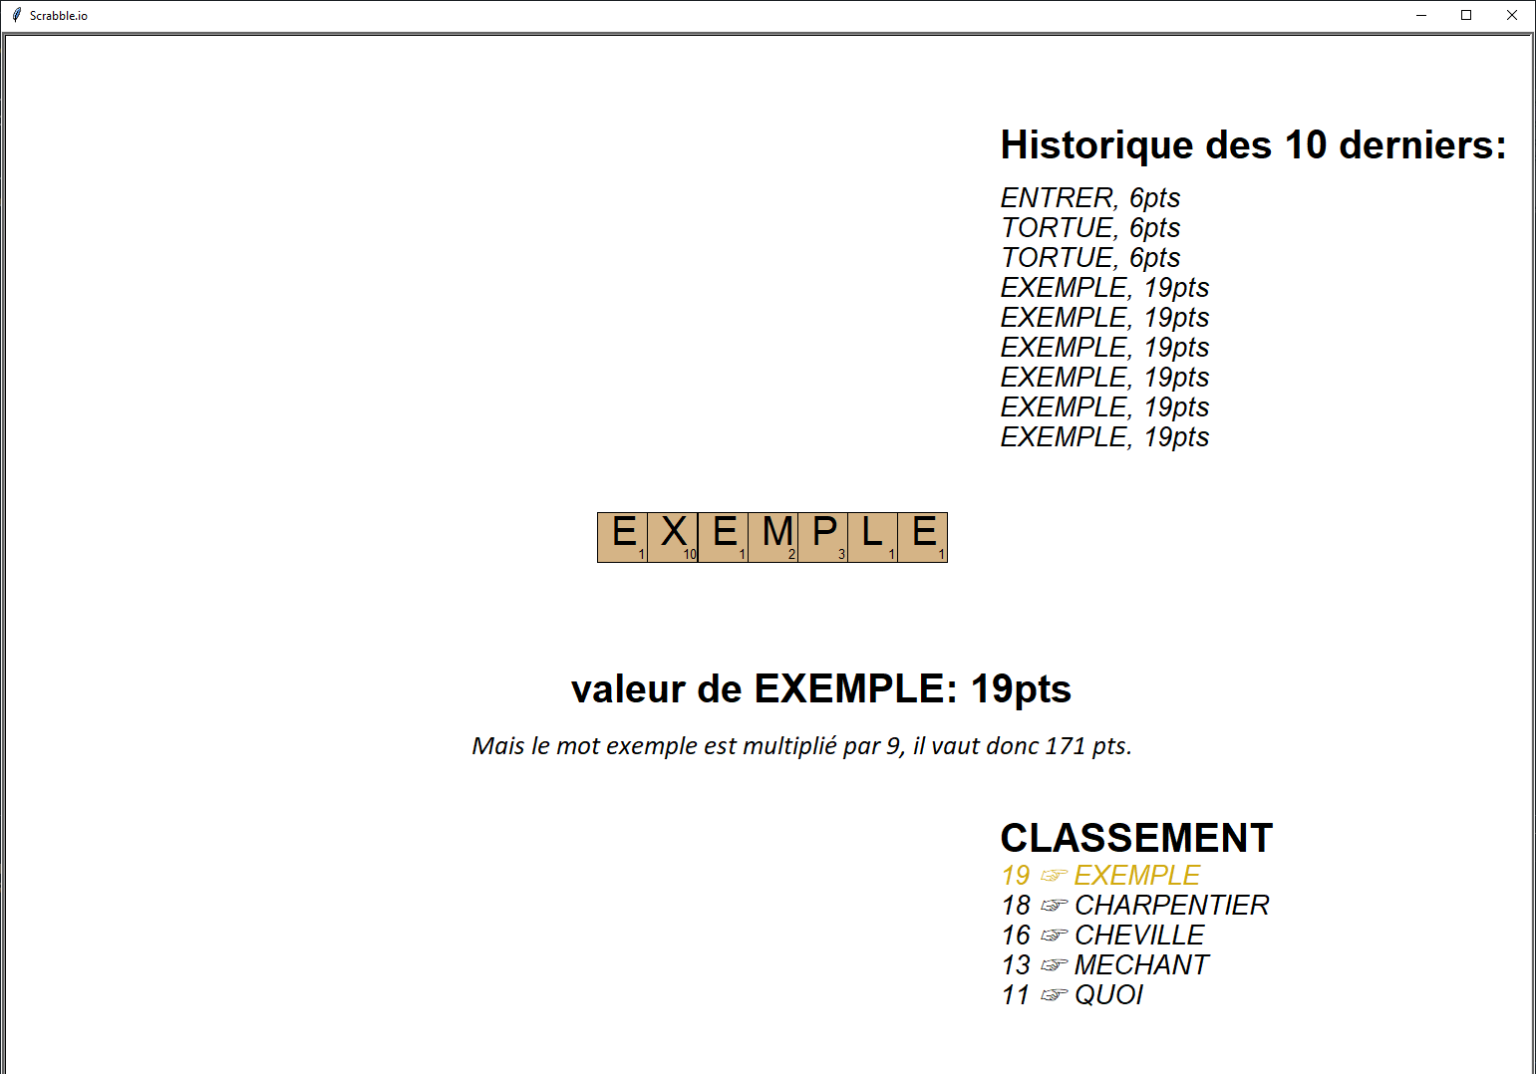
T
1
Fonctionnement
P
Historique des 10 derniers mots demandés
3
O
Mot affiché en tuiles
1
Affiche le score du mot
Classement des mots par le nombre de points
Annonce si il y a eu multiplication du score
C
J
3
8
E
1
R
1

Slide 21
T
Difficultés rencontrées
1
Répartition du travail
P
3
O
1
C
E
R
J
3
1
1
8

Slide 22
T
Difficultés rencontrées
1
Répartition du travail
P
L’utilisation de Github
3
O
1
C
E
R
J
3
1
1
8

Slide 23
T
Difficultés rencontrées
1
Répartition du travail
P
L’utilisation de Github
3
L’affichage interface
O
1
C
E
R
J
3
1
1
8

Slide 24
C
I
3
1
T
M
Difficultés rencontrées
1
2
Répartition du travail
P
L’utilisation de Github
3
L’affichage interface
La concordance des fichiers
O
1
C
E
R
J
3
1
1
8
E
1
R
1

Slide 25
C
I
3
1
T
M
Difficultés rencontrées
1
2
Répartition du travail
P
L’utilisation de Github
3
L’affichage interface
La concordance des fichiers
O
L’utilisation de Tkinter à la place de nsi_ui
1
C
E
R
J
3
1
1
8
E
1
R
1

Slide 26
M
E
R
C
I
2
1
1
3
1

